Slide 1
FOSSology: Hands On - Becoming Efficient

Slide 2
FOSSology là gì?
Một ứng dụng máy chủ Web để đánh giá việc tuân thủ giấy phép và bản quyền của các thành phần phần mềm.
Dự án FOSSology
https://www.fossology.org/
Sự phát triển FOSSology https://www.github.com/fossology/fossology
Phát hành lần đầu vào 2008, GPL-2.0
2015: Dự án hợp tác với Linux Foundation
Dựa trên máy chủ Web và giao diện dòng lệnh
Thuật toán tìm kiếm sẽ đưa ra giấy phép và bản quyền phù hợp
Giao diện Web đa người dùng / người thuê cho phép đánh giá, tổ chức công việc rõ ràng
Bao gồm các tiêu chuẩn ứng dụng Web:
Linux, Apache 2, PostgreSQL, PHP
Giao diện Web dựa trên PHP, nhưng máy quét được xây dựng trên C / C++
Hai cách tương tác:
Giao diện người dùng Web
Tiện ích dòng lệnh
Notes:
Memo

Slide 3
FOSSology hoạt động như thế nào?
Tải lên mã nguồn
Tải lên tệp nén mã nguồn (*.zip, *.tar.gz, etc)
Thuật toán quét đoạn văn bản để đưa ra giấy phép, bản quyền, ECC,… phù hợp
Thuật toán quét
Xem xét kết quả quét để tìm kiếm các giấy phép sai
Xem xét các kết quả quét khác (Bản quyền, ECC)
Xem xét kết quả
Tạo báo cáo
Kết quả của “clearing”
Báo cáo SPDX
Tạo thông báo hoặc tập tin readme
debian-copyrights
Chuyển báo cáo cho khách hàng
Notes:
Memo

Slide 4
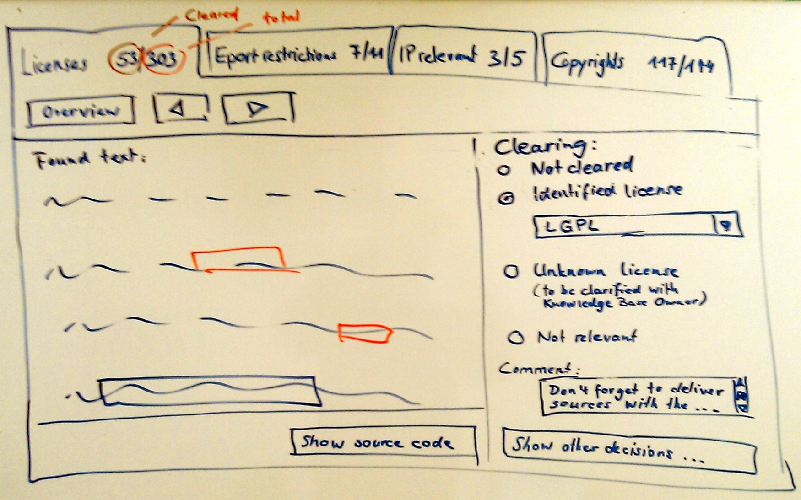
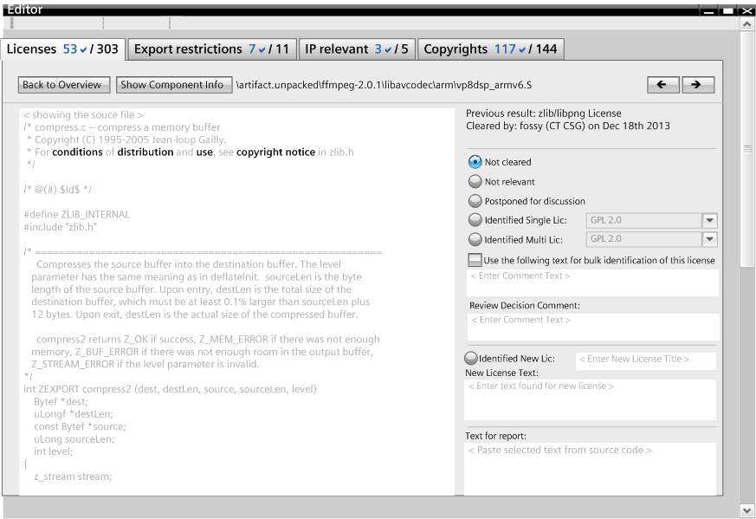
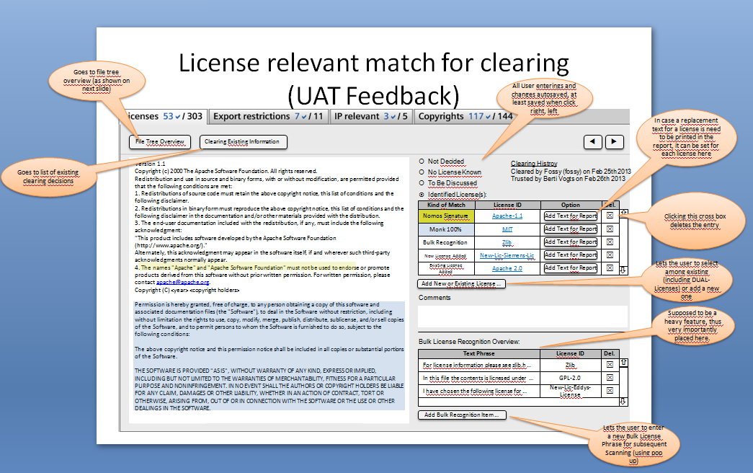
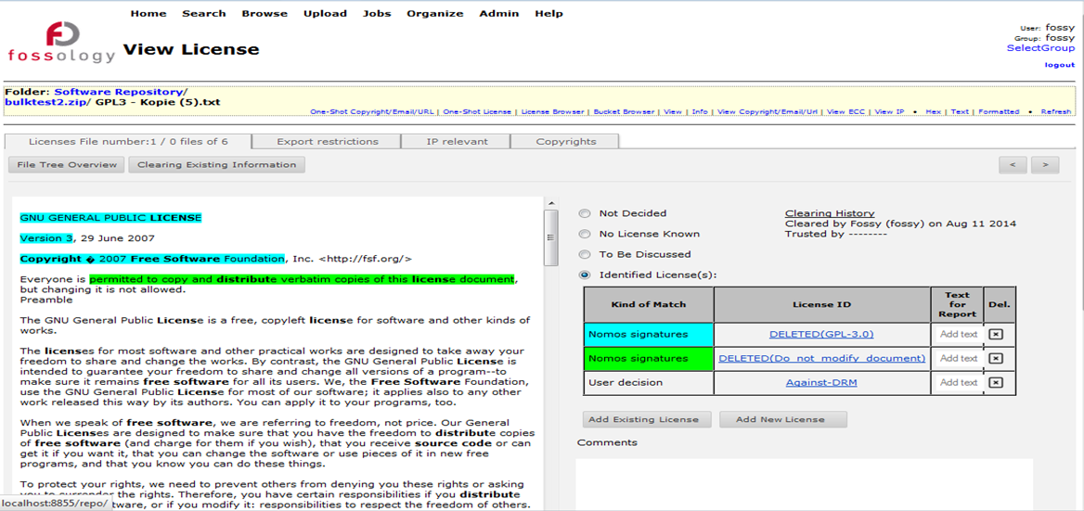
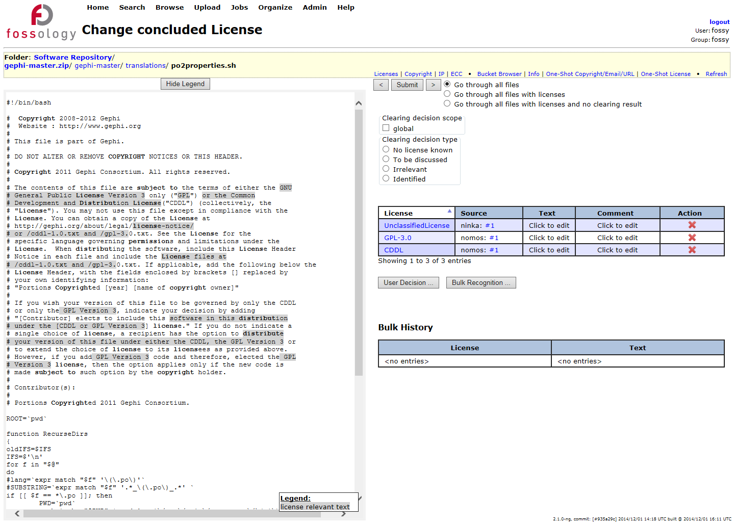
Tính năng: Giao diện người dùng hữu ích
Sự phát triển
Phần việc chính: đánh giá và sửa chữa
Giao diện người dùng đã được sử dụng trong nhiều năm qua
Hỗ trợ các gói lớn (> 10.000 tập tin, như Boost, Linux Kernel,…)

Slide 5
Thực hành: Luồng làm việc End-to-End cơ bản
Chức năng
Ví dụ
Sử dụng FOSSology End-to-End
Bắt đầu từ việc tải lên …
… cho tới việc tạo báo cáo: SPDX
Tải lên – cung cấp nhiều tùy chọn
Xem xét tệp đã tải lên trong ‘License Browser’
Xem xét các giấy phép được tìm thấy trong chế độ xem tổng hợp
Thực hiện công việc “clearing”
Xem xét lại bản quyền
Xem xét lại các kết quả quét được của ECC
Tạo ra báo cáo SPDX mong muốn
Tải lên một tâp tin: jakarta-oro-2.0.7
Chọn các tùy chọn trong menu tải lên
Đi tới “browse” và bắt đầu công việc đánh giá bằng giao diện người dùng
Chọn ‘licenses’ từ thanh kéo thả
Xem ở các chế độ xem tổng hợp và xem từng tập tin trong thư mục: xác minh giấy phép
Lần đầu sử dụng ‘bulk’
Chuyển đến ‘Copyright’ và tìm kiếm kết quả trùng khớp
ECC sẽ tương tự nhau
Chọn định dạng SPDX đầu ra từ thanh kéo thả

Slide 6
Tính năng: Đánh giá nhiều tệp cùng lúc, Bulk Scan

Slide 7
Tính năng: Đánh giá nhiều tệp cùng lúc, Bulk Scan
Phần mềm FOSSology không thể biết tất cả các cụm từ có liên quan đến giấy phép
Use Case
Solution
Dễ dàng tìm kiếm các đoạn văn bản giấy phép tiêu chuẩn.
Có cần thực hiện “clearing decision” cho tất cả các tập tin?
Nếu máy quét cho kết quả sai, có cần phải sửa tất cả các tệp?
FOSSology cho phép người dùng định nghĩa từng cụm từ …
Để thực hiện việc xác nhận …
… hoặc sửa chữa
Xác nhận hoặc sửa chữa giấy phép
Mỗi khi tệp được tìm thấy có chứa cụm từ này (100%) …
… việc xác nhận hoặc sửa chữa sẽ được áp dụng.
Không cần phải duyệt lại mọi tập tin.
Không giải quyết khi xuất hiện các xung đột khi quét.
Notes:
Memo

Slide 8
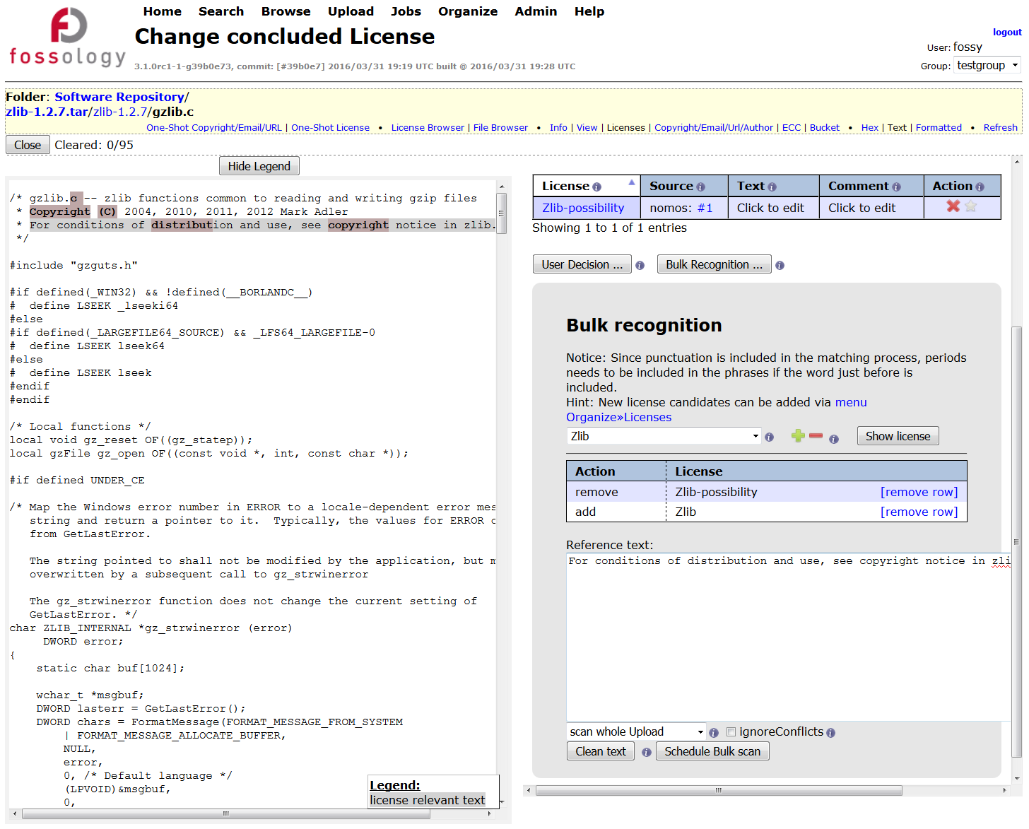
Tính năng: Sử dụng Bulk Scan
Giao diện người dùng
Sao chép một cụm từ đặc trưng từ chế độ xem tập tin – bên trái (1)
Dán vào trường quét hàng loạt (2)
Ứng dụng sẽ tìm kiếm tập tin có chứa cụm từ này
Lựa chọn chức năng (3)
Sửa / xóa
Xác nhận, tạo “clearing decision”
Quét hàng loạt sẽ quét qua tất cả các tệp của gói và tiến hành làm gọn hoặc sửa lỗi khi phát hiện sự trùng khớp (4)
1
3
2
4

Slide 9
Thực hành: Tăng tốc xử lý tệp – Bulk Scan
Chức năng
Ví dụ
Tải lên gói mã nguồn
Dựa trên thông tin quét được
Máy quét tìm thấy một giấy phép: phù hợp hoặc chính xác
Duyệt qua từng tệp: lựa chọn giấy phép đúng và xác nhận
Tốt, nhưng không khả thi với các gói quá lớn
Sử dụng Bulk Scan để tăng tốc xử lý tệp
Chọn cụm từ mẫu khi tải lên
Giả sử là cụm từ mẫu trong một gói tải lên không gây xung đột
Xác định một loại giấy phép cho cụm từ mẫu - hoặc xóa nó
Áp dụng đối với tất cả các tìm kiếm mà máy quét tìm thấy có cụm từ mẫu
Chỉnh sửa trên nhiều tệp cùng lúc
Chỉnh sửa hàng loạt từ chế độ xem tổng hợp
Chỉnh sửa nội dung không phù hợp
Tải lên mã nguồn gói zlib1.2.7
Mở tệp đầu tiên trong danh dách
(Có một vài zlib-possibility)
Chọn zlib, xóa zlib-possibility
Mở các file khác
Chọn zlib-possibility
Lựa chọn chức năng xóa (zlib-possibility)
Lựa chọn chức năng thêm (zlib)
Xem điều kiện vừa tạo
Lặp lại với BSL-case trong zlib

Slide 10
Tính năng: Bulk Scan - Một vài điều cần xem xét
Phạm vi quét hàng loạt
Quét hàng loạt có thể áp dụng trên từng thư mục cũng như toàn bộ các thư mục đã tải lên
Bulk Scan với cụm từ lớn hơn
Tăng độ chính xác với các cụm từ lớn hơn
Tuy nhiên, không áp dụng cho phần bản quyền, vì chúng thường thay đổi trong mỗi lần tải lên
Kí tự chú thích
Các kí tự chú thích như #, //, * , /* sẽ được loại bỏ, nên không cần phải sao chép
Các kí dạng („%“) sẽ không được loại bỏ, nên cần phải giữ nguyên khi sao chép
Không có cụm từ đặc trưng
Xem xét, sửa kết quả quét giấy phép trực tiếp bằng tính năng chỉnh sửa
Với tính năng chỉnh sửa có sẵn trong chế độ xem giấy phép, không có cụm từ nào được định rõ

Slide 11
Tính năng: Xử lý văn bản bản quyền

Slide 12
Tính năng: Xử lý văn bản bản quyền
Chỉnh sửa là một phím tắt khi xem xét giấy phép
Use Case
Solution
Nhiều giấy phép yêu cầu nghĩa vụ liệt kê bản quyền tại bản phân phối.
Ví dụ BSD: “Redistributions in binary form must reproduce the above copyright notice,…”
Làm cách nào để tìm được tất cả các bản quyền có liên quan?
FOSSology quét dựa trên các thuật toán
Copyright (yes, also © in UTF-8, 1152, …)
Authored by, contributed by, e-mail addresses
E-Mail và http/https URLs
Được lưu trữ ở cấp độ tập tin!
Lưu giữ bằng cách băm tập tin
Bản quyền của một tệp khi được chỉnh sửa sẽ được sử dụng lại cho lần tải sau.
Có thể khôi phục các bản quyền đã bị xóa
Bảng thay đổi tiếp theo
Notes:
Memo

Slide 13
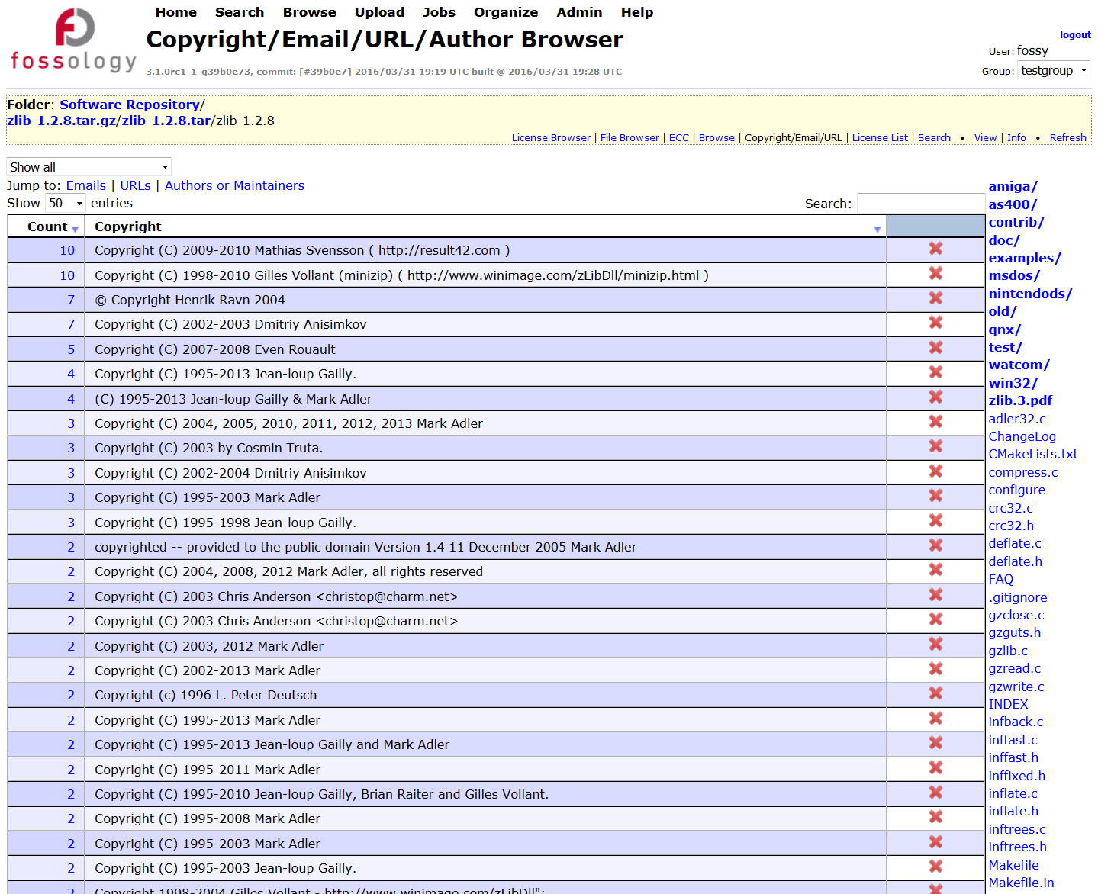
Tính năng: Xử lý văn bản bản quyền
Giao diện người dùng
Tổng hợp các bản quyền được tìm thấy
Các tệp đơn
Tất cả các mục tìm thấy ở cấp thư mục
Tất cả các mục của một tải lên
Các văn bản bản quyền không chính xác có thể xóa
Văn bản bản quyền có thể được kiểm tra lại ở các tập tin khác

Slide 14
Tính năng: Chỉnh sửa giấy phép trong ‘License Browser’

Slide 15
Tính năng: Chỉnh sửa giấy phép trong ‘License Browser’
Chỉnh sửa là một phím tắt khi xem xét giấy phép
Use case
Solution
Trong một mã nguồn, có một số tệp tin hoặc thư mục không chứa giấy phép hoặc không cần thiết:
Kiến trúc không sử dụng
Tệp tin ví dụ
Tệp tin mô tả cấu trúc mã nguồn
Có cần phải xem xét từng tập tin?
FOSSology cho phép đặt / hủy đặt giấy phép ở cấp thư mục
Trong ‘license browser’, người dùng có thể chọn giấy phép cho các thư mục
Đặt hoặc xác nhận giấy phép
Xóa kết quả quét khỏi quyết định
Đánh dấu các tệp là không liên quan
Điều gì thực sự xảy ra?
Bản chỉnh được tạo ra từ các quyết định ‘clearing’
Kết quả quét không được thay đổi (và được bảo tồn)
Khi có xung đột quét các kết quả không thể ‘clearing’ lại
Notes:
Memo

Slide 16
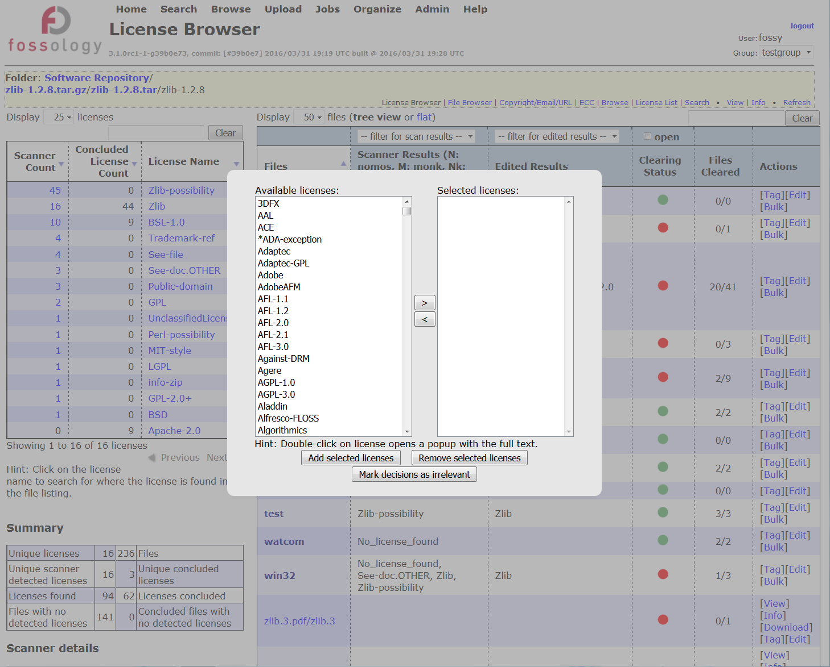
Tính năng: Chỉnh sửa giấy phép trong ‘License Browser’
Giao diện người dùng
Ở chế độ xem giấy phép tổng hợp, chọn liên kết [Edit]
Chọn giấy phép cho quyết định …
… hoặc đánh dấu các tập tin không liên quan (để phân phối).
2
1

Slide 17
Các tính năng:
Tái sử dụng giấy phép
Xử lý giấy phép bổ sung
Tùy chỉnh văn bản giấy phép
Xử lý bộ giấy phép

Slide 18
Tính năng: Tái sử dụng giấy phép đã sửa chữa
Tái sử dụng các giấy phép đã hoàn thành việc sửa chữa
Use case
Solution
Tải lên và ‘clearing’ mã nguồn:
Dựa trên mã nguồn đã được xác minh giấy phép
Có thể sử dụng lại việc quét hàng loạt
Kiểm tra lại bản quyền của mã nguồn mới tải lên
Có cần xem lại tất cả các tập tin khi tải lên một phiên bản mới hơn?
FOSSology duy trì giá trị băm của mỗi tệp
Nó đã tái sử dụng việc quét (có thể quét lại cho tác nhân mới)
Người dùng muốn sử dụng lại ‘clearing decision’ = những cái mà người dùng đã quyết định từ mã nguồn trước đó
Ba chức năng tái sử dụng khác nhau:
Sử dụng lại ‘clearing’ dựa trên cùng một tập tin bảng băm
Sử dụng lại hoạt động quét hàng loạt các cụm từ đã sử dụng trước đó
Sử dụng lại clearing decision của 2 tập tin của 2 mã nguồn(sử dụng diff-tool = slow!)
Notes:
Memo

Slide 19
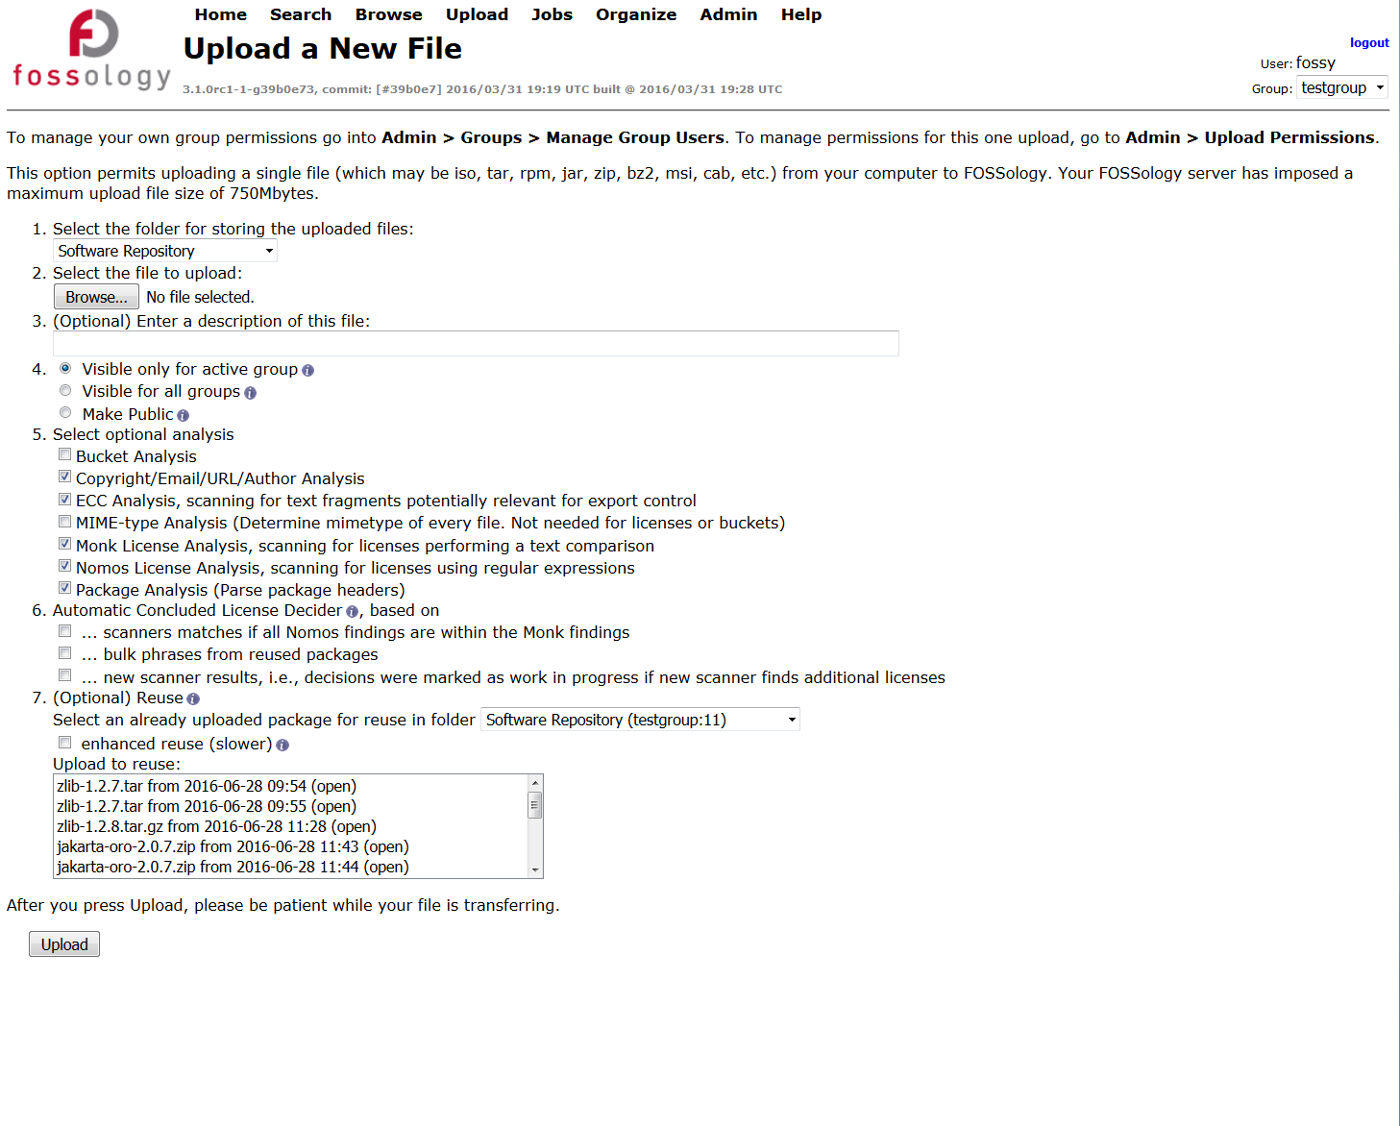
Tính năng: Tái sử dụng giấy phép đã sửa chữa
Giao diện người dùng
Tại bước tải lên, bạn có thể chọn một gói hiện có khác trên máy chủ để sử dụng lại dữ liệu đánh giá giấy phép.
Ba tùy chọn chính:
Sử dụng lại dữ liệu giấy phép ở cùng giá trị băm được tính cho các tệp (1)
Sử dụng lại dữ liệu giấy phép chấp nhận sai một dòng sử dụng diff tool (2)
Sử dụng lại các tác vụ Bulk Scan đã áp dụng cho gói cũ vào gói mới (3)
3. Chọn không chỉ một quyết định ‘clearing’ từ các tệp giống nhau, mà còn xác định các cụm từ
2. Chọn các tệp giống nhau bằng cách khớp băm hoặc bằng diff-tool (sai 1 dòng)
1. Chọn gói đã có cho việc tái sử dụng chúng

Slide 20
Thực hành: Tái sử dụng giấy phép đã sửa chữa
Chức năng
Ví dụ
Tải lên gói mã nguồn mở
Thực hiện viêc ‘clearing’
… hoặc thực hiện các ví dụ
Tải lên một phiên bản mới hơn của gói
(nó thực sự hoạt động với một phiên bản cũ hơn)
Giả định: sử dụng các cụm từ trong một tải lên có vẻ an toàn
Chọn các cài đặt sẽ sử dụng lại
Chọn ‘upload’ đã có
Chọn quét hàng loạt cụm từ nếu thích hợp
Chọn sử tính năng tái sử dụng nếu thích hợp
Kiểm tra tỷ lệ tái sử dụng trong chế độ xem tổng hợp
Có thể sử dụng lại từ nhiều ‘upload’
Mã nguồn gói zlib 1.2.7 đã tải lên
Một vài việc ‘clearing’ đã xong
Tải lên “From File” mã nguồn gói zlib 1.2.8
Chỉ chọn tái sử dụng gói đã tải lên (zlib1.2.7)
Xem xét lại các tệp đã tái sử dụng
Tải lại “From File” mã nguồn zlib 1.2.8 một lần nữa
Chọn tái sử dụng gói …
Chọn tái sử dụng quét hàng loạt cụm từ
Tải lại …
Chọn các tính mở tái sử dụng mở rộng

Slide 21
Tính năng:
Xử lý giấy phép bổ sung
Văn bản giấy phép tùy chỉnh
Xử lý bộ giấy phép

Slide 22
Thực hành: Tùy chỉnh văn bản giấy phép
Chức năng
Ví dụ
Trong khi ‘clearing’, bạn thấy một văn bản giấy phép mới
Bắt buộc ghi đè văn bản tiêu chuẩn
Đối với một số giấy phép, văn bản được cung cấp trong FOSSology không hữu ích
Thêm văn bản thay thế cho giấy phép
Giấy phép bổ sung có giá trị để ‘clearing’
Nhưng không quét – không làm thay đổi giá trị đã quét
Tạo một mục bổ sung với một yêu cầu hợp nhất
Kiểm tra đầu ra của báo cáo
Tạo một báo cáo để xem xét đầu ra giấy phép
Mã nguồn Zlib 1.2.7 đã tải lên
Đi tới ‘license browser’
Từ biểu đồ giấy phép, chọn các lần xuất hiện giấy phép ‘public domain': nhấp vào số
Chọn một tệp, tùy chọn: chọn nhiều tệp với ‘tabs’
Thêm một tìm kiếm văn bản
Xem lại văn bản giấy phép ‘public domain’
Chọn cụm từ thích hợp
Thêm cụm từ trong bảng giấy phép
Lưu quyết định
Kiểm tra đầu ra
Quay trở lại trình duyệt
Tạo ‘readme’ để xem tệp kết quả

Slide 23
Thực hành: Xử lý giấy phép bổ sung
Chức năng
Ví dụ
Trong khi ‘clearing’, bạn thấy một giấy phép mới
Có thể lưu đoạn giấy phép đó trong mục cấp phép cho tệp đó
Tốt, nhưng chỉ cho tập tin đó
Tạo một giấy phép bổ sung
Giấy phép bổ sung có thể xóa
Nhưng không được quét – không làm thay đổi kết quả quét
Tạo một mục bổ sung với một yêu cầu hợp nhất
Quản trị viên có thể thêm giấy phép bổ sung
Giấy phép bổ sung có thể được chuyển thành giấy phép bình thường
Sẽ được quét bởi tác nhân ‘Monk’, nhưng không phải là biểu thức chính quy
Giao diện người dùng cho phép so sánh văn bản với giấy phép hiện có
Mã nguồn zlib 1.2.7 đã tải lên
Kiểm tra ví dụ trong đóng góp
Xem lại cụm từ khác nhau
Tạo một giấy phép bổ sung
Điền dữ liệu các vào mục
Xóa sạch các dữ liệu trước
Quay về trang chọn giấy phép
Chọn giấy phép bổ sung
Quản trị viên đăng nhập
Xem các giấy phép bổ sung
Thực hiện yêu cầu hợp nhất

Slide 24
Thực hành: Xử lý giấy phép mới
Chức năng
Ví dụ
FOSSology có thể xử lý một bộ giấy phép lớn hơn
Có thể được nhập bởi các tệp CSV
Thực hiện cả: xuất và nhập tệp CSV
Xuất - đưa ra định dạng thực
Nhập - thì ngược lại
Trình nhập kiểm tra các văn bản hiện có bằng cách sử dụng máy quét FOSSology
Nhập có thể phân biệt ba điều
Là một tập tin văn bản giấy phép hay chỉ là một tài liệu tham khảo
Biến thể giấy phép hoặc dạng tương tự - để quyết định
Nhập thêm chức năng đặt trước
Đăng nhập với quyền quản trị
Xem lại giấy phép xuất ra để biết được định dạng
Thêm văn bản giấy phép của riêng bạn: Apache-2.0 header
Tải lên giấy phép của bạn
Tải lên một tệp có chứa giấy phép Apache-2.0, ví dụ commons-collections-4-4-1-src.zip để xem tiêu đề đó được khớp
Sử dụng tệp CSV mẫu từ WIKI

Slide 25
Tính năng: Tự động quyết định

Slide 26
Tính năng: Tự động quyết định
Đánh giá có thể là công việc tẻ nhạt, nếu có hai máy quét, tại sao không để chúng tự làm việc?
Nhiệm vụ
Giải pháp
Các máy quét Nomos với các biểu thức chính quy, Monk có độ tương đồng văn bản.
Có cần kiểm tra nếu cả hai máy quét tìm thấy cùng một giấy phép?
Sẽ quyết định đúng giấy phép cho tệp tin
Nếu không có xung đột từ hai máy quét thì quyết định sẽ được áp dụng tự đông
Ví dụ cho tình huống “không có xung đột”
Biểu thức chính quy và so sánh văn bản cho ra cùng loại giấy phép
Không có giấy phép nào khác xuất hiện trong tệp -> sẽ không cần xem xét lại
Nó cũng hoạt động với máy quét thứ ba - Ninka.
Notes:
Memo

Slide 27

Tính năng: Tự động quyết định
Giao diện người dùng
Khi tải lên, bạn có thể chọn tính năng tự động quyết định
Chọn tính năng tự động quyết định là Nomos và Monk
Nếu bạn đã cài đặt Ninka, bạn có thể chọn tự động quyết định kết quả từ cả ba máy quét
1. Chọn hộp kiểm cho tính năng tự động quyết định

Slide 28
Thực hành: Tự động quyết định
Chức năng
Ví dụ
Quyết định giấy phép tự động được chọn khi tải lên
Tại biểu mẫu "Upload", khi lựa chọn các tùy chọn để tải lên, có thể lựa chọn "tự động quyết định giấy phép" cho những tập tin này
Hai chế độ có sẵn
Thứ nhất: Văn bản giấy phép trùng khớp Monk và biểu thức chính quy trùng khớp Nomos
Thứ hai: Monk, Ninka và Nomos đều xác định một loại giấy phép
Trong trường hợp có xung đột, thì không áp dụng tự động
Xem xét kết quả giấy phép bằng cách chọn ví dụ
Nhận kinh nghiệm và hiểu về tính năng này bằng cách xem xét kết quả cá nhân
Giả sử bộ giấy phép bao gồm tiêu đề Apache 2.0 đã được tải lên
Đi đến tập tin tải lên
Chọn commons-collections-4-4-1-src.zip
Tải lên với kết luận giấy phép tự động trên, cho kết hợp Nomos và Monk
Tải lên
Xem lại kết quả trong ‘license browser’

Slide 29
Tính năng: Tạo báo cáo

Slide 30
Tính năng: Tạo báo cáo
Để phân phối OSS, phải cung cấp thông tin liên quan đến giấy phép
Nhiệm vụ
Giải pháp
Tất cả các gói đã được phân tích, nhưng để có được nội dung tệp thông báo: làm thế nào để nhận được kết quả phân tích?
FOSSology cho phép xuất thông tin giấy phép và bản quyền của gói mã nguồn mở ở các định dạng khác nhau:
The Linux Foundation / OpenChain:
Báo cáo SPDX 2.0 trong cả tùy chọn Tag:Value và RDF/XML
Debian ecosystem: các tập tin Debian-copyright (a.k.a. DEP5)
Sử dụng:
Danh sách các giấy phép với các tập tin rõ ràng
Tạo nội dung cho các tập tin Readme hoặc thông báo
Dựa trên mẫu (sử dụng twig): phát triển báo cáo của riêng bạn
Notes:
Memo

Slide 31
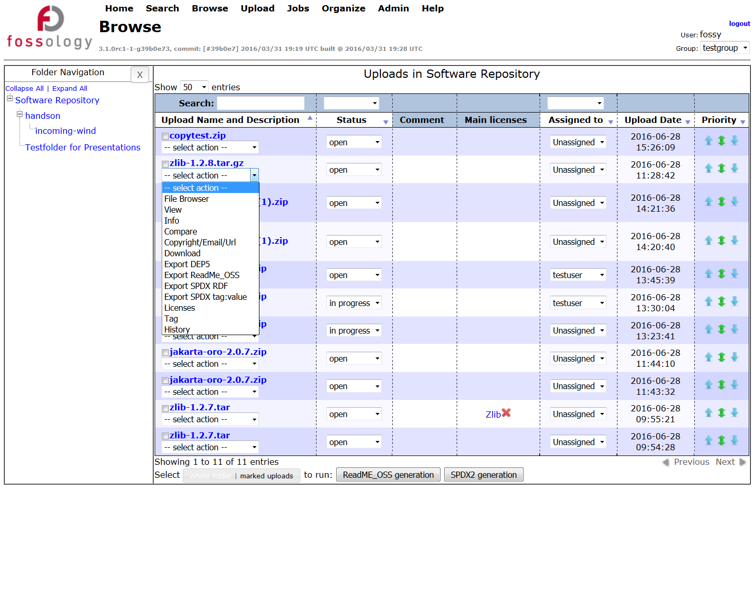
Tính năng: Sử dụng tính năng tạo Báo cáo
Giao diện người dùng
Tất cả các mục đã tải lên được liệt kê trong trình duyệt
Lựa chọn các định dạng báo cáo khác nhau trong menu bật lên ở mỗi mục đã được tải lên, và xuất báo cáo
Debian-copyright, DEP5
Readme, notice file
SPDX RDF/XML
SPDX Tag:Value
LibreOffice: Writer Report
1. Chọn các định dạng trong mục đã tải lên để xuất báo cáo

Slide 32
Tính năng: Quản trị máy chủ FOSSology

Slide 33
Thực hành: Quản lý tải lên, người dùng và nhóm
Chức năng
Ví dụ
Tạo thư mục
Các thư mục cho phép quản lý các ‘upload’ của bạn
Bạn có thể tạo các thư mục theo nhóm phần mềm (ví dụ: tất cả các dự án Apache)
Hoặc bởi các sản phẩm hay dự án của bạn
Hoặc bởi đội của bạn và những người liên quan
Mục tiêu dài hạn: tạo ra một kho chứa bao gồm các thành phần đã ‘clearing’ để có thể tái sử dụng
Tạo người dùng và nhóm
Tạo người dùng mới (và thay đổi người dùng đã có)
Tạo nhóm
Một nhóm không thể xem các nhóm “clearing decision” khác
Di chuyển các ‘upload’ và thư mục
Quyền truy cập sao chép
Tạo thư mục
Trains
Wind
Tạo nhóm
Train group
Wind group
Tạo người dùng
Robert (trains)
Dan (trains)
Andreas (wind)
Daniele (wind)

Slide 34
FOSSology là gì?
Một ứng dụng máy chủ Web để đánh giá việc tuân thủ giấy phép và bản quyền của các thành phần phần mềm
Dự án FOSSology
https://www.fossology.org/
Sự phát triển FOSSology https://www.github.com/fossology/fossology
Phát hành lần đầu vào 2008, GPL-2.0
2015: Dự án hợp tác với Linux Foundation
Dựa trên máy chủ web và giao diện dòng lệnh
Thuật toán tìm kiếm sẽ đưa ra giấy phép và bản quyền phù hợp
Giao diện web nhiều người dùng / người thuê cho phép đánh giá tổ chức công việc rõ ràng
Bao gồm các tiêu chuẩn ứng dụng Web:
Linux, Apache 2, PostgreSQL, PHP
Giao diện Web dựa trên PHP, nhưng máy quét được xây dựng trên C / C++
Hai cách tương tác:
Giao diện người dùng Web
Tiện ích dòng lệnh
Notes:
Memo

Slide 35
Luồng làm việc cơ bản
Tóm tắt luồng làm việc cơ bản của FOSSology
Tải lên gói mã nguồn mở
Xem xét đánh giá tất cả các tệp (= xuất hiện chấm xanh)
Chỉnh sửa bản quyền, kiểm tra quyền tác giả
Kiểm tra kết quả ECC
Tạo báo cáo kết quả (SPDX, Debian Copyright, Readme)

Slide 36
Thực hành: Luồng “Not-So-Basic” End-to-End
Chức năng
Ví dụ
Sử dụng luồng End-to-End
Từ tải lên…
… đến tạo báo cáo: SPDX
Tải lên – cung cấp nhiều lựa chọn
Xem lại tệp đã tải lên trong “License Browser”
Xem lại các giấy phép được tìm thấy trong chế độ xem tổng hợp
Thực hiện ‘clearing’
Xem lại các bản quyền
Xem xét lại các kết quả quét được của ECC
Tạo báo cáo SPDX mong muốn
Tải lên file mẫu time-1.7.tar.gz
Chọn các tùy chọn khi tải lên
Chuyển tới trang trình duyệt và xem xét đánh giá kết quả
Khi tải lên, lựa chọn các giấy phép tái sử dụng trong menu
Xem các tệp ở chế độ xem tổng hợp và xem lẻ để đưa ra quyết định
Lần đầu sử dụng Bulk Scan
Chuyển tới trang đánh giá bản quyền và tìm kiếm kết quả đúng
ECC cũng tương tự
Lựa chọn định dạng báo cáo từ thanh kéo thả

Slide 37
FOSSology Major Takeaways
Nó là phần mềm mã nguồn mở
Không có nhà phân phối độc quyền, có thể chia sẽ giữa các đối tác
Nó làm một ứng dụng web dựa trên máy chủ
Cho phép đa người dùng, và tái sử dụng
Nó có nhiều tính năng hữu ích
Làm tăng hiệu quả phân tích thành phần OSS
Notes:
No vendor lock-in, it can be shared among partners

Slide 38
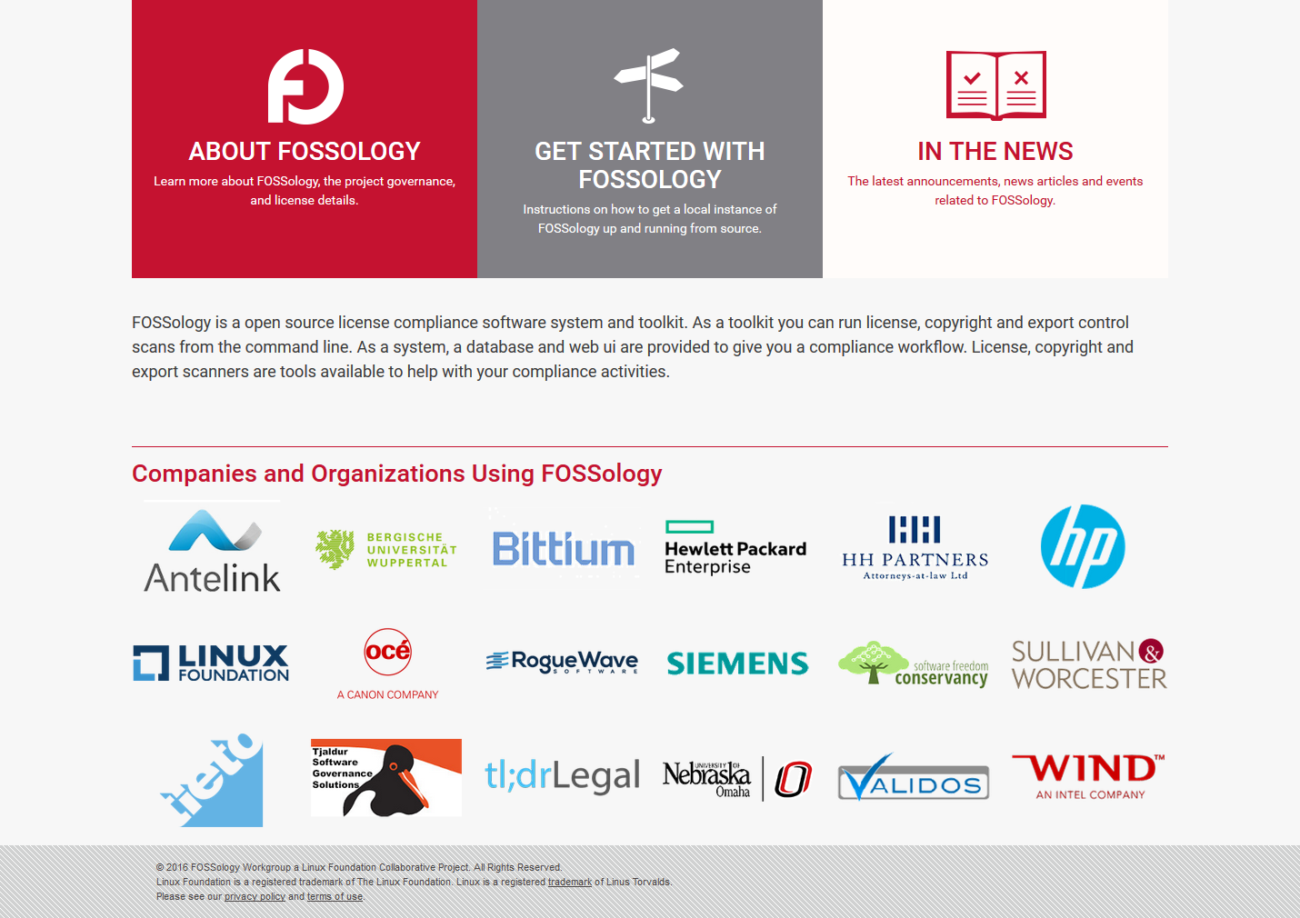
Bạn thích nó, và muốn đóng góp?
Xem trên trang FOSSology.org để biết danh sách những người ủng hộ cộng đồng gần nhất.
Nếu chưa có trong danh sách này? – Hãy xem xét hỗ trợ dự án với việc đặt logo của bạn ở đó.
Để làm việc đó, hãy gửi thư đến fossology-steering@fossology.org.
Báo cáo các vấn đề tại: https://github.com/fossology/fossology
Và tất nhiên… những đóng góp để mở rộng và cải thiện FOSSology luôn được chào đón.

Slide 39
Giúp chúng tôi cải thiện những tài liệu này
Vui lòng điền vào phiếu khảo sát để giúp chúng tôi cải thiện khóa học này, tại:
https://tobe.creat.ed/newsurvey
Hãy để lại địa chỉ email, chúng tôi sẽ gửi lại cho bạn các slide này.

Slide 40
Cảm ơn các bạn đã lắng nghe!
© 2016-2018 Siemens AG, The Linux Foundation
CC-BY-SA 4.0 https://creativecommons.org/licenses/by-sa/4.0/
Internet https://www.fossology.org
Github https://github.com/fossology/fossology
Liên kết khác: https://www.spdx.org
https://www.openchainproject.org
https://github.com/sw360/sw360portal
Notes:
Notes

